Slide 1
Berufsorientierung am EGD
Das BO-Konzept in der Mittelstufe
M. Maruschka & A. Krehbiel

Slide 2
Klasse 8: Erste Blicke in die Praxis
Mein Praxistag

Slide 3
Klasse 9: BO im WBS Unterricht
Thema Arbeitnehmer:
Arbeitswelt
Arbeitsvertrag, Rechte und Pflichten
Arbeitnehmervertretung
Thema Bewerbung für ein Praktikum:
Wie finde ich einen Praktikumsplatz
Wie bewerbe ich mich richtig

Slide 4
Klasse 9: BO außerunterrichtlich
Tag der BO mit der IHK
Berufsprofiling
Ausbildungsbotschafter
Bewerbungstraining
Besuch des Berufsinformationszentrums
Informationen
Berufsrecherche

Slide 5
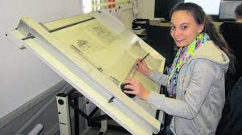
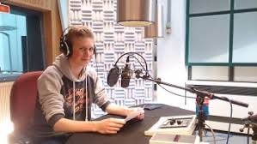
Klasse 10: Erkundungspraktikum
31. Oktober – 04. November 2022

Slide 6
Vorbereitung der Berufserkundung
Selbstgewähltes Berufsfeld
Eigenständige Suche nach geeigneten Stellen
Gern auch außerhalb der Region
Bewerbung ab Januar 2022 (!)
Nachweis einer Stelle bis Pfingsten
Begleitung durch die WBS - Lehrkräfte

Slide 7
Durchführung & Nachbereitung
Besuch oder Kontakt durch Lehrkräfte während der Praktikumswoche
Nachbereitung und Auswertung im WBS- Unterricht
Zertifizierung für das BO Portfolio

